Slide 1
Temas del curso
Introducción una panorámica de los lenguajes
Formas de procesamiento. Organización de la memoria
Tipado
Formas de tipado. Valores y referencias. Heap. Definición por composición. Arrays
Declaraciones, variables. Ambito y tiempo de vida. Traspaso de parámetros. Boxing Unboxing. Copia. Clonación e igualdad
Clases abstractas e interfaces. Jerarquías de tipo. Genericidad
Covarianza
Principios SOLID
Python.
Variables y scope. Clases y Objetos. Construcciones built-in. Generadores (iteradores o enumerables).
Late binding vs Resolución dinámica. Herencia
Reflection y dynamic en C#

Slide 2
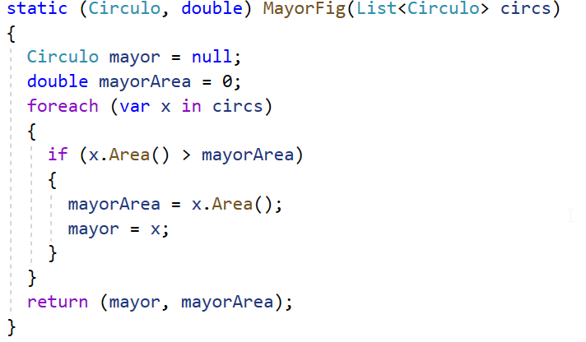
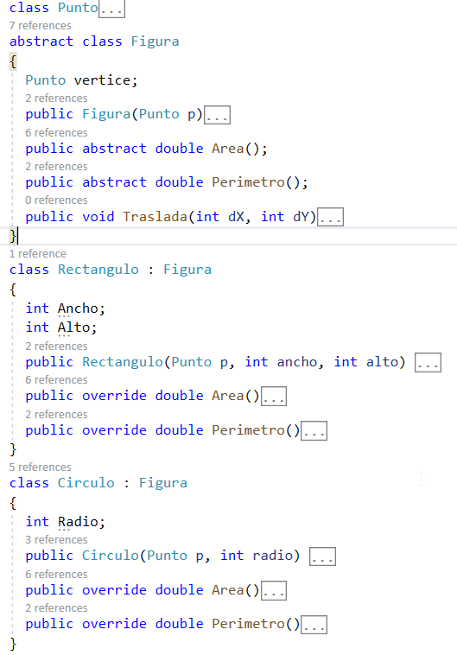
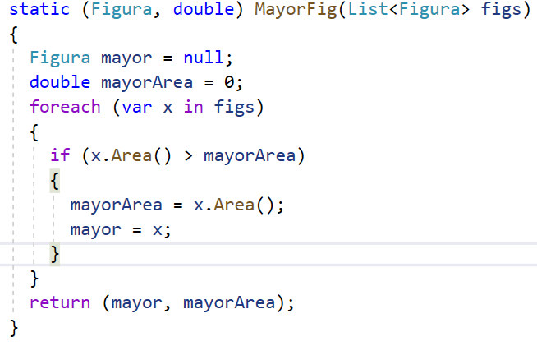
Resumen Early binding y late binding en C#
La genericidad determina que solo se le puede pasar una lista de círculos
Como x solo puede ser Circulo el binding con Area se puede hacer tempranamente (early binding)
La genericidad determina que pueden ser de tipo Figura y por tanto pueden haber círculos y rectángulos
Como x puede ser lo mismo Circulo que Rectangulo el binding se culmina en tiempo de ejecución (late binding)
Notes:
Use genericidad para reusar mejor el código de MayorFig y no “repetirlo”

Slide 3
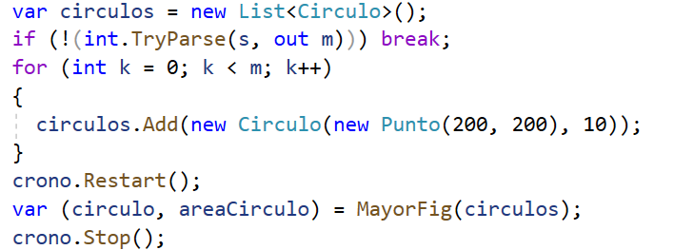
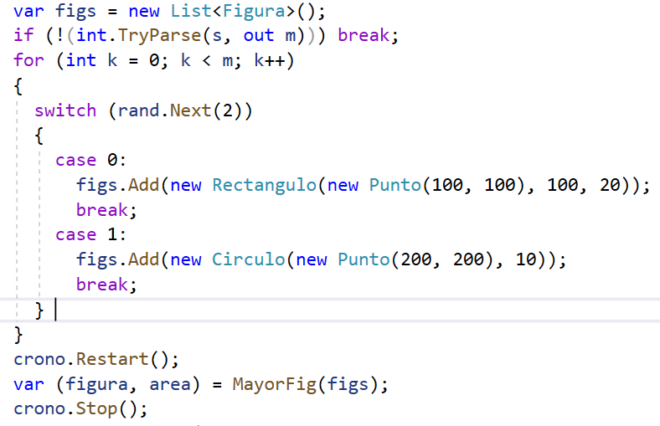
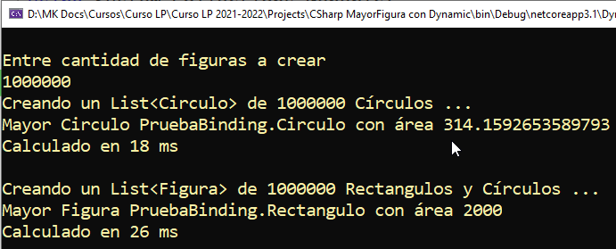
Probando el Early binding y el Late binding de C#
Creando un List<Figura> para poder pasarle una lista con círculos y rectángulos
Creando solo un List<Circulo> para que se llame al MayorFigura(List<Circulo>) y se aplique el early binding
Se llama a MayorArea<List<Figura>) que aplica late binding
El early binding ejecuta en menos tiempo que el late binding

Slide 4
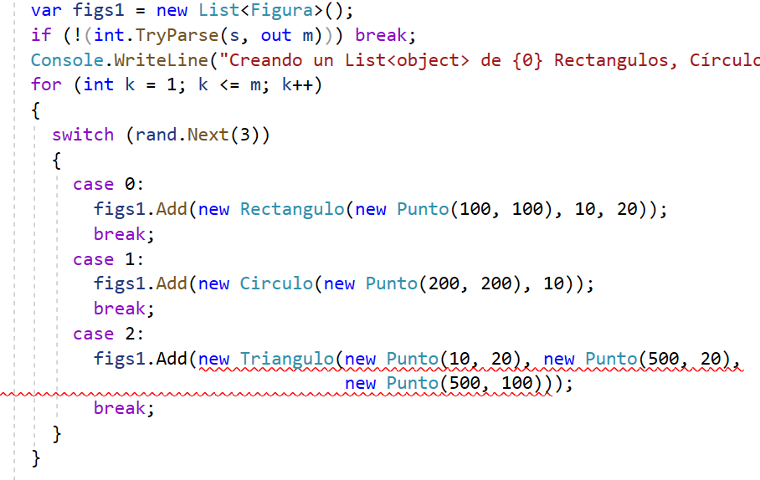
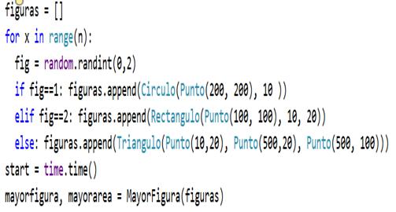


En flexibilidad Python lleva ventaja, en tiempo no
En C# NO se puede poner un Triangulo en un List<Figura> aunque triangulo tenga Area porque Triangulo no hereda de Figura
En Python no hay problema con eso
Más flexible pero más tiempo en Python por la resolución dinámica 4294 ms vs 26 ms
Notes:
Hasta aquí es asunto de necesidad según las características del problema o de gustos. A fin de cuentas cada cual debe ser libre de decider con la soga que se quiere ahorcar
¿Hasta donde se puede aspirar en flexibilidad sin perder en tiempo?

Slide 5
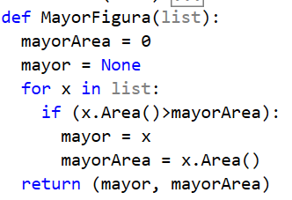
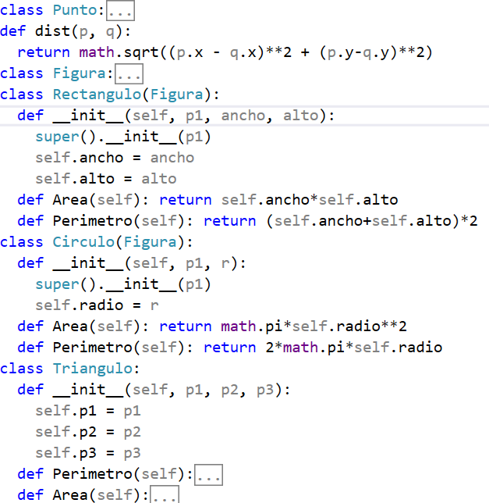
Resumen Dynamic en Python
Resolver si a x se le puede aplicar Area es dinámico, se averigua en ejecución

Slide 6
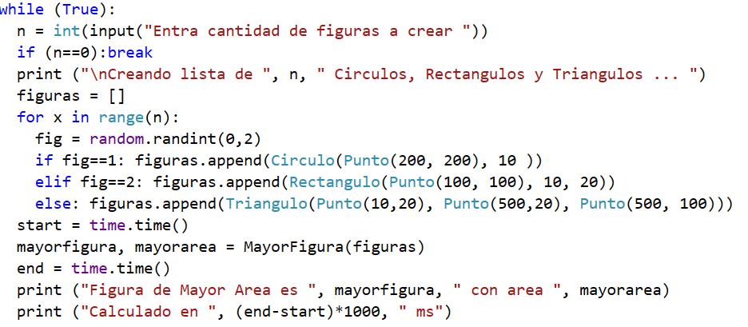
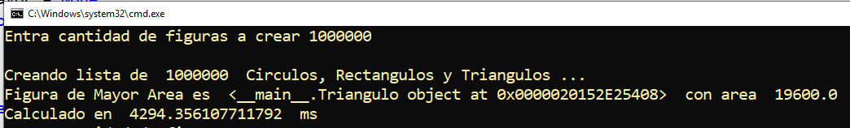
Resumen Dynamic en Python …
Crea aleatoriamente una lista de figuras
Probando calcular MayorFigura con una lista de 1 millón de figuras

Slide 7
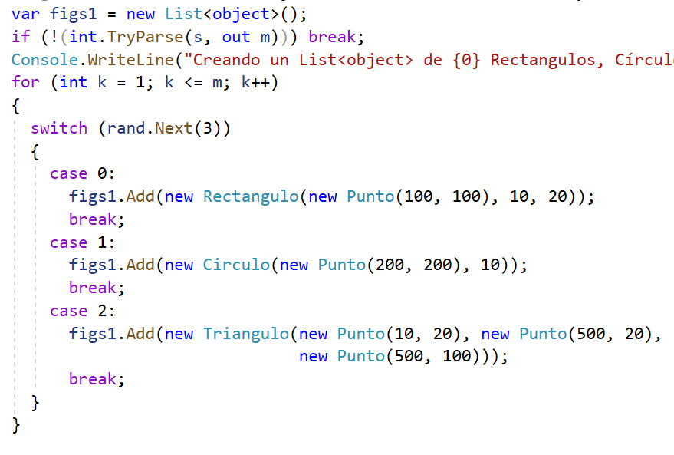
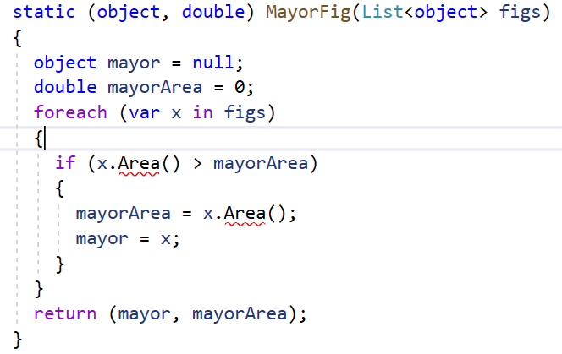
Dynamic Binding en C#
Si la lista fuera de object
Le podemos añadir lo mismo círculos que rectángulos que triángulos
Si la lista es de object no podemos asegurar que tendrá Area y el compilador da error en la función MayorFig
¿Podemos mejorar esto?
Notes:
Ud ya conoce cómo hacer casting intente implementar MayorFig(List<object> figs) haciendo casting para que no de un error como el de la diapositiva.
¿Cuál sería la limitación de este enfoque?
Note que en este enfoque el que escribe el código de MayorFig tendría que contemplar todos los tipos posibles que le podrían pasar como object por tanto el código es muy rígido y poco reusable

Slide 8
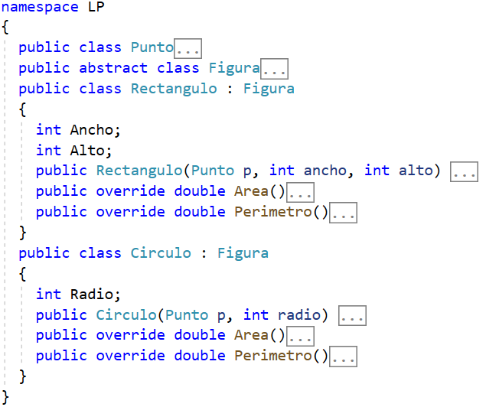
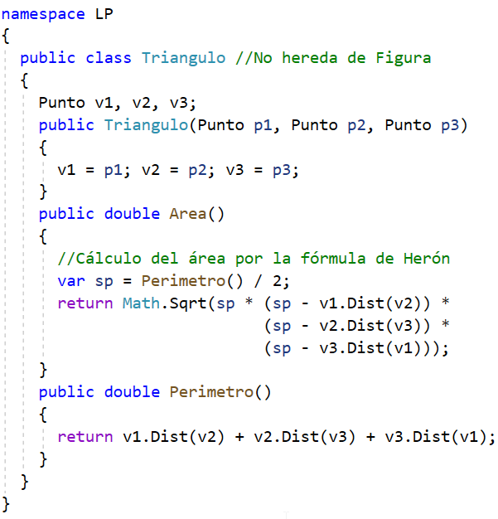
Reflection
Código de esta jerarquía en Figuras.dll tiene un método Area
Código de esta clase está en Triangulo.dll no hereda de Figura pero tiene un método Area

Slide 9
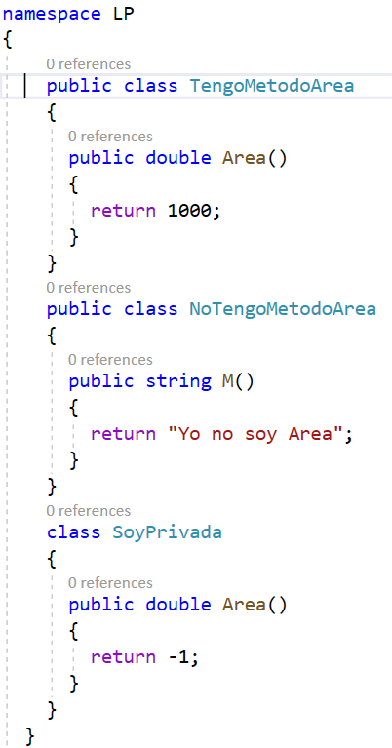
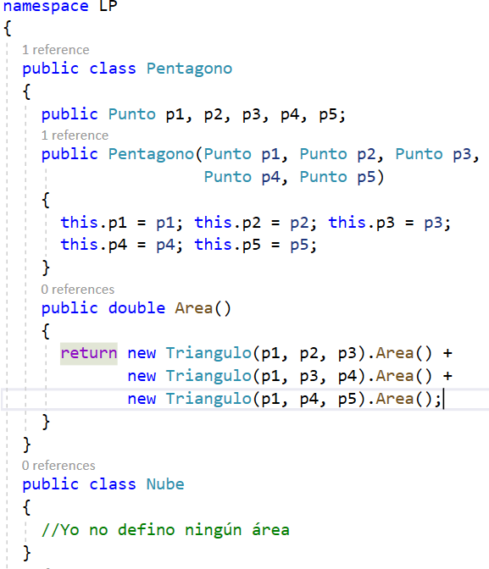
Reflection
Código de clases que están en Factory.dll
Código de DLL desconocida
Clase con método Area
Clase sin método Area
Tiene un método Area
Tiene un método Area pero la clase es privada, no es accessible desde otros ensamblados
Clase sin método Area

Slide 10
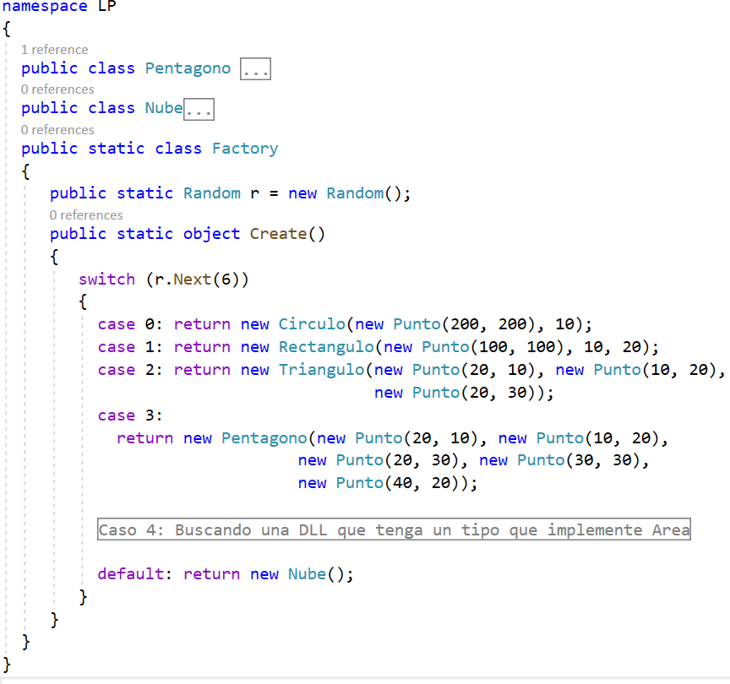
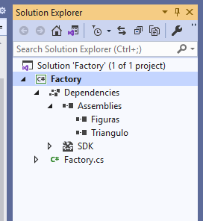
Factoría productora de objetos
No se tiene el código fuente de estas clases, están en otras DLL

Slide 11
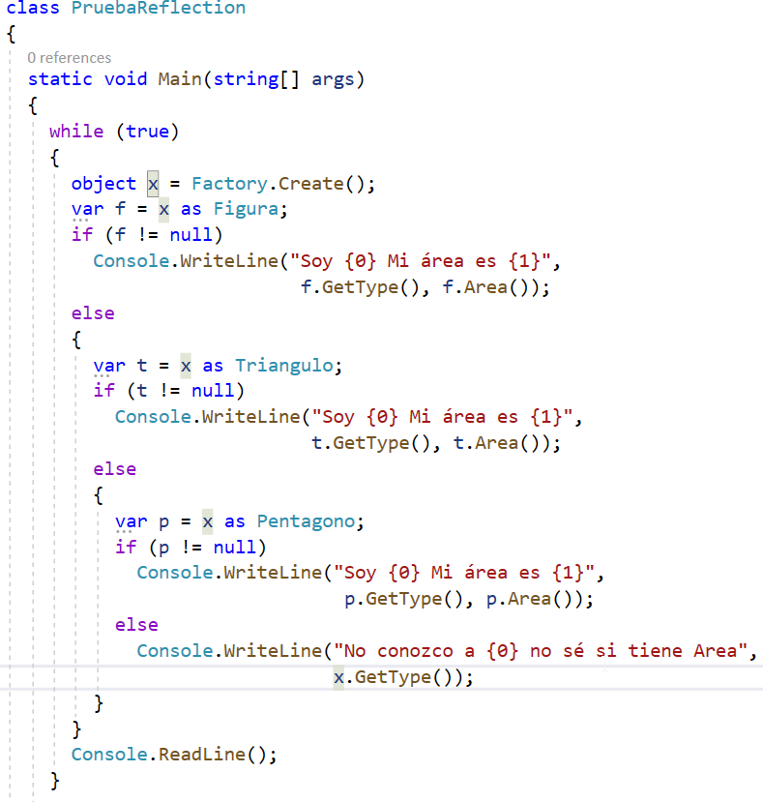
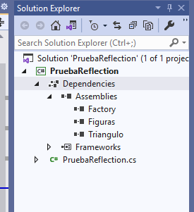
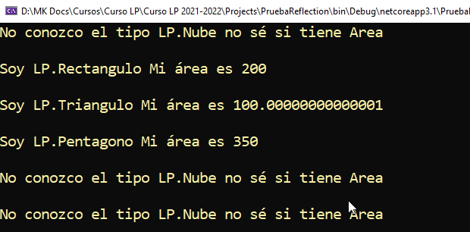
Usando factoría con casting
El compilador tiene que generar código para verificar en runtime si es de tipo Figura
Ejecución generando aleatoriamente los objetos en Factory
Tiene que generar código para verificar si es de tipo Triangulo
Notes:
Note que no hace falta conocer el código de Figuras, Triangulo y Factory basta con usar las DLLs el compilador extrae la información sobre los tipos en las DLLs precisamente usando Reflection.
Cuando se ejecuta el código generado para una instrucción como x as Figura, x as Triangulo, x as Pentagono éste verifica que lo que haya en x sea Figura, Triangulo o Pentagono. Como a partir de ahí ya el código generado para usar f, t o p ya está seguro del tipo que tiene el binding por lo que al invocar a Area no tiene problemas

Slide 12
Usando tipos desconocidos por via de reflection
Aunque no se disponga del código fuente el compilador extrae la información que necesita de las DLLs compiladas e incorporadas al proyecto
La biblioteca System.Reflection ofrece todos los recursos para poder extraer y manejar la información de los metadatos
DLL
Metadatos con información de los tipos definidos en la DLL
Código IL de los tipos definidos en la DLL
¿Cómo podemos lidiar en tiempo de ejecución con una DLL que no conocíamos o de la que no disponíamos en tiempo de compilación?
Notes:
Solo ilustraremos en las diapositivas siguientes algunos ejemplos de cómo utilizar Reflection. Ud debiera estudiar, revisar y practicar por su cuenta los recursos disponibles en Reflection
No traduzca Reflection por Reflexión!! No estamos “reflexionando” nada. Reflection sería algo así como “Reflejo”, reflejar la información que hay en el resultado de la compilación. No hay un término utilizado en español para eso. Este proceder de extraer información del código ya compilado se suele denominar Ingeniería Reversa. Algo así como a partir del resultado queremos reconstruir o descubir cómo se llegó a ‘’el.

Slide 13
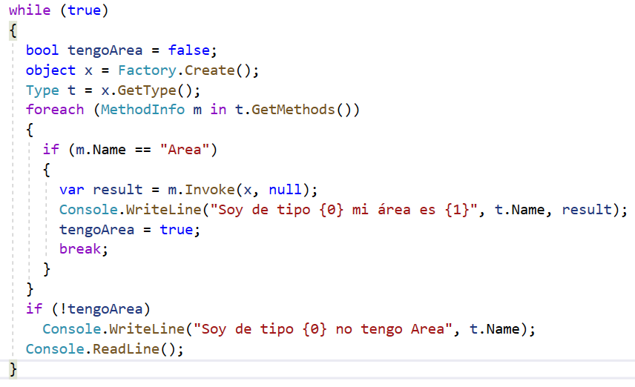
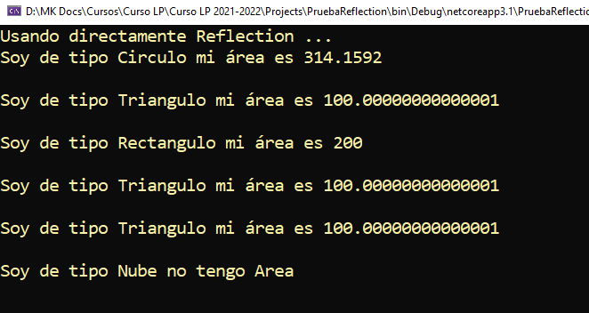
Usando tipos desconocidos por via de reflection
Devuelve un MethodInfo[ ] un array con la información de cada uno de los métodos del tipo t
Muestra parcial de ejecución
Buscando si hay un método de nombre Area
Mandando a ejecutar el método en m sobre la instancia x
Notes:
Para simplificar en este ejemplo se está suponiendo que no hay sobrecarga del método buscado. Vea en reflection cómo dilucidar cuál es el método que queremos cuando hay sobrecarga.
También para simplificar estamos suponiendo que el método que queremos ejecutar no tiene parámetros.
Para ejecutar el método se llama a Invoke. Se le pasa como primer parámetro la instancia sobre la que se invocaría (x en este ejemplo) y como segundo parámetro un array de objects con los parámetros reales, como en este caso el método sabemos que no tienen parámetros hemos pasado null. Por eso la llamada es
m.Invoke(x, null)
En la siguiente diapo veremos como se pueden generar objetos a partir de DLLs que no se disponían cuando se compile el proyecto

Slide 14
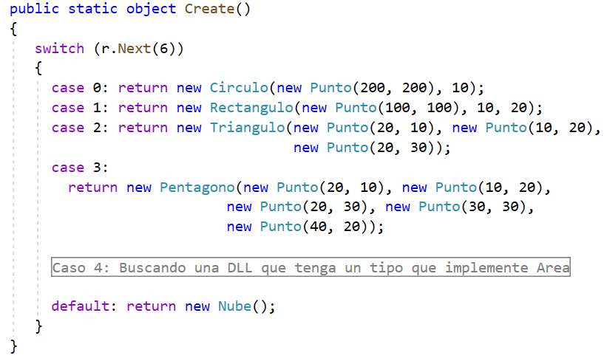
El Caso 4 Vamos a generar una instancia de un tipo que tenga un Area pero que no está en las DLL que se incluyeron en el proyecto

Slide 15
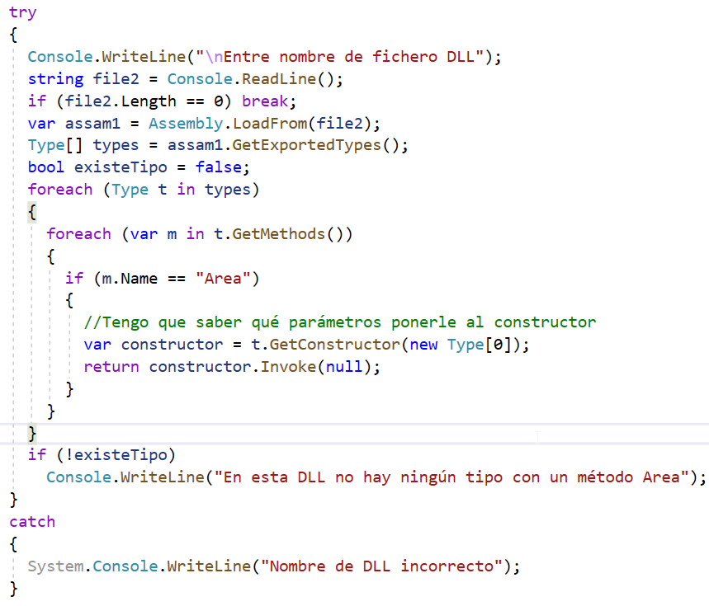
Buscar un fichero con una DLL y cargarla a memoria como instancia de Assembly
A la instancia de Assembly pedirle los tipos que exporta (los public)
Buscar si tiene un método del nombre que buscamos
Crear una instancia de ese tipo que es lo que se retornará el Create de Factory
Notes:
Por simplificar se está suponiendo que no hay sobrecargas del método buscado (Area en este ejemplo) y que el método no tiene parámetros
Por simplificar se está suponiendo también que el tipo en cuestión tiene un constructor sin parámetros
En System.Reflection hay métodos y sobrecargas para investigar todo lo necesario para la creación de una instancia y la invocación de un método, incluyendo los parámetros adecuados
Para que pueda servir para cualquier receptor el método Invoke devuelve object

Slide 16
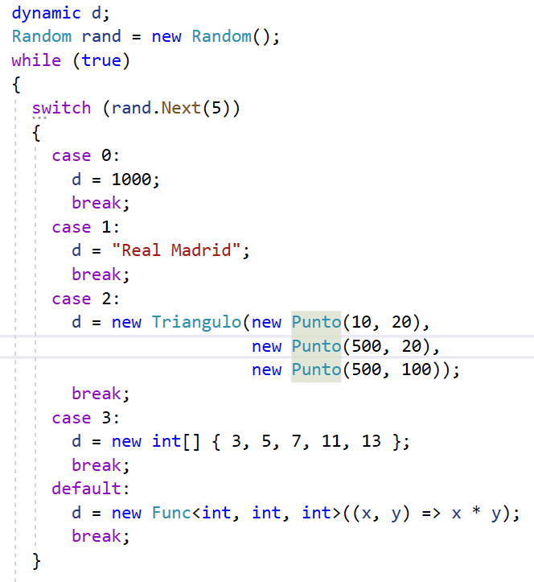
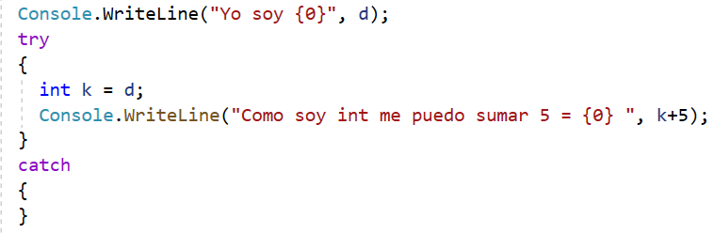
Dynamic en C#
Declara d como dynamic (al igual que a object le puedo asignar diferentes tipos de valores)
Puedo usarlo con la sintaxis de lo que creemos es y si no dará excepción

Slide 17
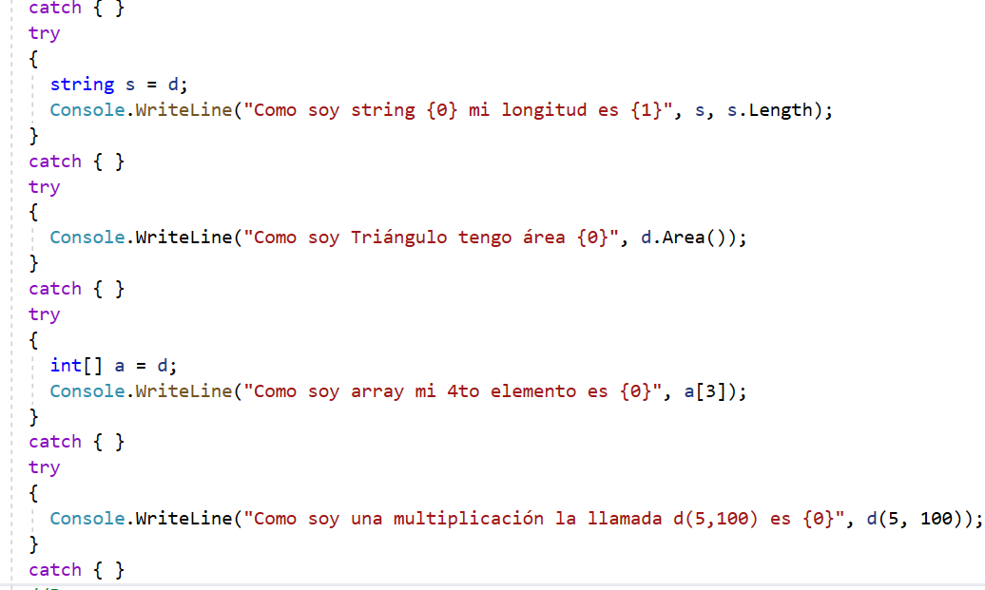
Dynamic en C# …
Puedo usarlo con la sintaxis de lo que creemos es y si no dará excepción

Slide 18
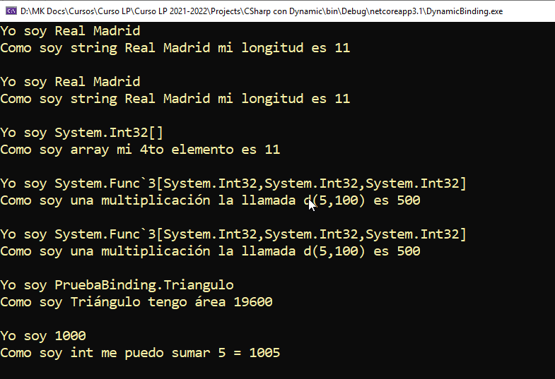
Más sobre dynamic …
Una posible ejecución generando aleatoriamente diferentes objetos para asignar a la variable dynamic
Notes:
Use el código del proyecto asociado a este tema y pruebe otras formas de usar el dynamic
Con este recurso dynamic C# no deja de ser estáticamente tipado. Todas las entidades (variables, parámetros, tipos de retorno) en C# deben tener un tipo estáticamente conocido, bien sea porque se les asocia explícitamente o porque puede ser inferido siempre de manera estática (sin depender de la ejecución).
Las entidades con tipo dynamic asociado el compilador las deja usar con diferentes sintáxis pero siempre generando código que en ejecución verifique que tal forma de uso es válida para en caso contrario disparar excepción
Más adelante veremos cómo es la maquinaria que tiene por detrás el dynamic y cómo se pueden definir objetos con comportamientos asociados para según la forma en que se usen

Slide 19
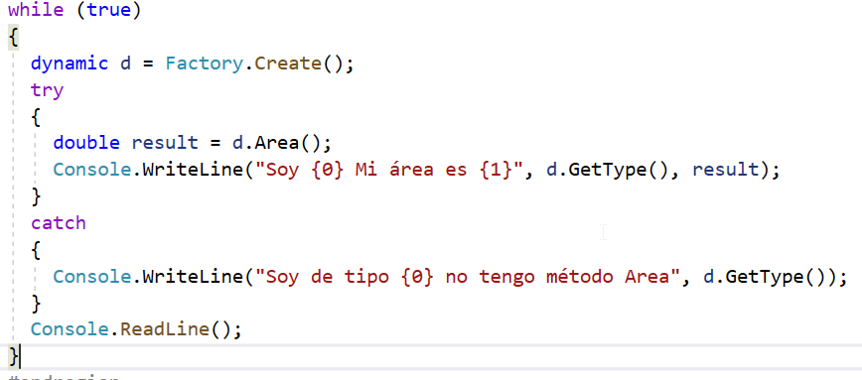
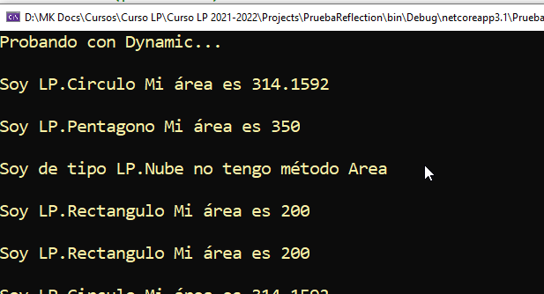
Usando factoría con dynamic
Todo más simple usando dynamic
Note que tenemos que conocer en tiempo de compilación las DLL a utilizar
El DDR (Dynamic Runtime hace el trabajo y si no es aplicable da excepción
Notes:
Trate de medir el tiempo en la variante con casting y en la variante con dynamic. Para una medición efectiva debe eliminar las salidas por Console
En estos casos las DLLs deben estar disponibles para incluirlas en el proyecto y el compilador pueda usarlas

Slide 20
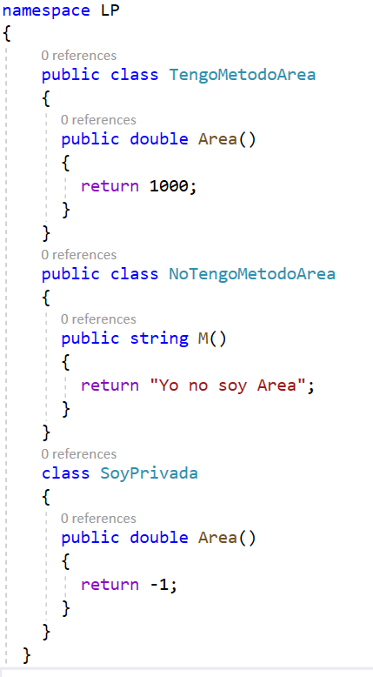
Compilemos estas clases después de estar creado el proyecto de Factory
Tiene un tipo que tiene un método Area
Tiene un tipo que NO tiene un método Area
Tiene un tipo que tiene un método Area pero el tipo NO es público

Slide 21
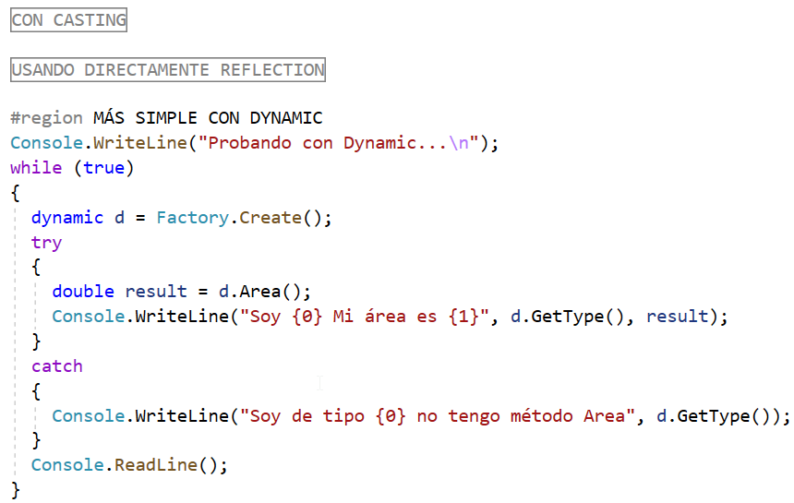
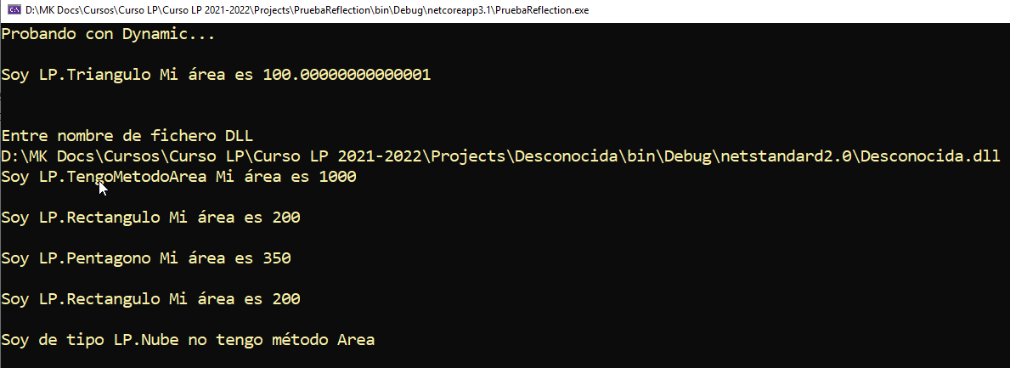

Slide 22
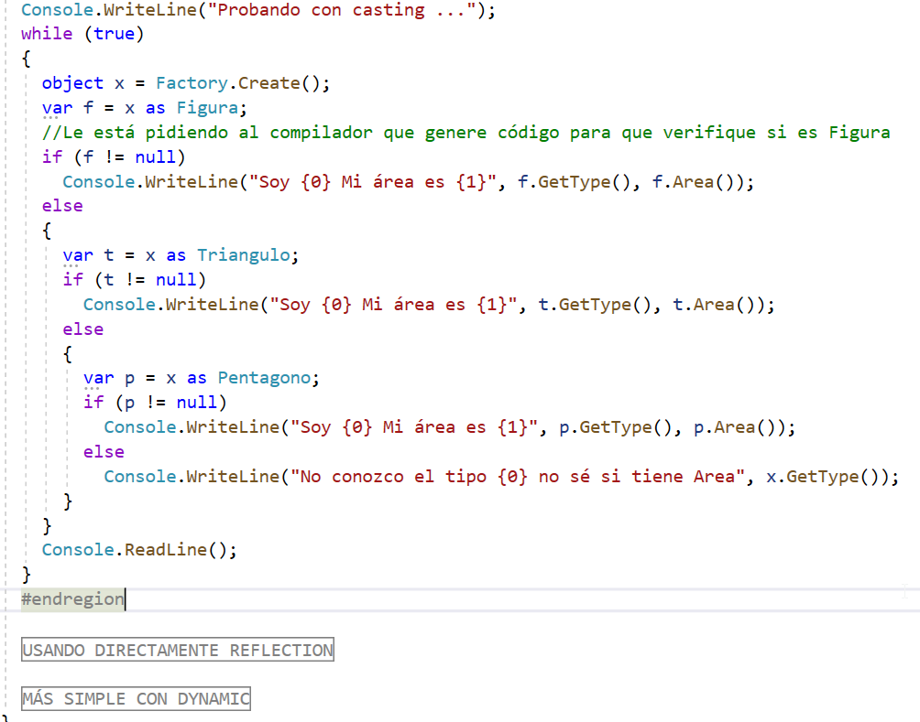
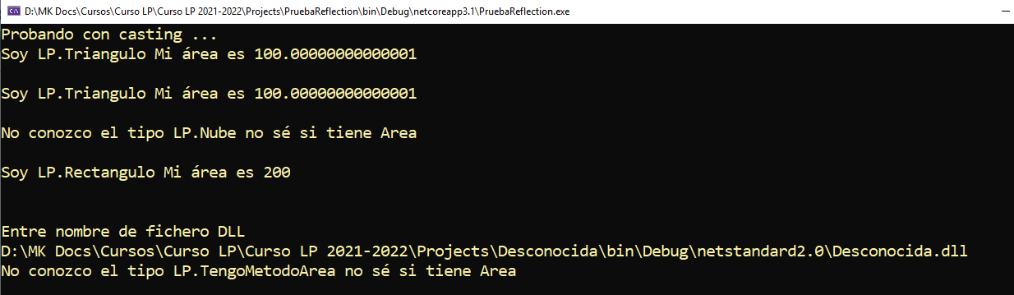
La instancia de TengoMetodoArea fue creada pero no estaba contemplada en el casting
No está el caso del tipo TengoMetodoArea porque no lo conocíamos cuando se escribió este código
Notes:
Trabaje con los proyectos que se le adjuntan y pruebe diferentes variantes

